Slide 1
Тема урока: Что такое родственные слова?
2 класс
Учитель: Киселева С.а.

Slide 2
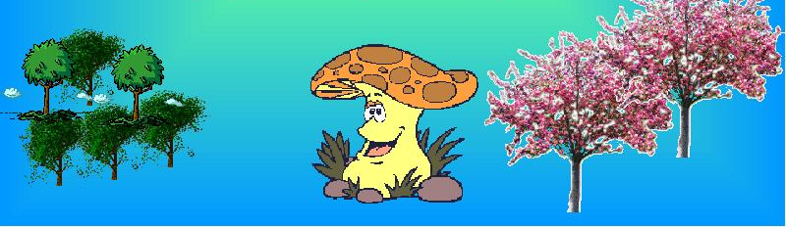
Цель:
Формирование умений находить общую часть слова и писать ее идентично, подбирать однокоренные слова.

Slide 3
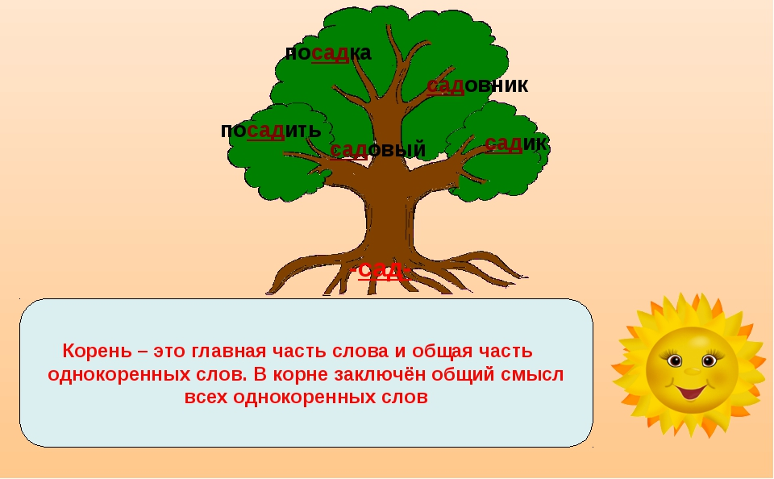
Изучение нового материала
Просмотрите новый материал с помощью видео: «Русский язык 2 класс (Урок№28 - Что такое родственные слова?)», перейдя по ссылке:
https://www.youtube.com/watch?v=5Mvr7SYkKgs

Slide 4
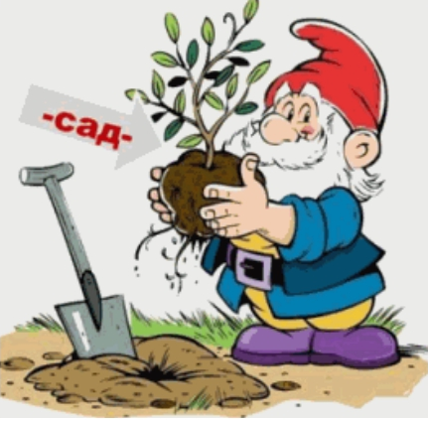
Задание № 1
Выполните упр. 77, с. 58 (устно).

Slide 5
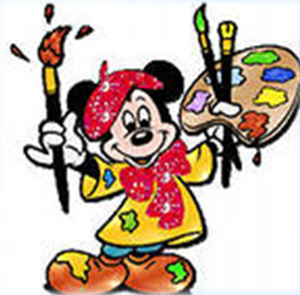
Задание №2
Выполните упр. 78, с. 59.

Slide 6

Задание №3 (высокий уровень, по желанию)
Выполните упр. 81, с. 60.

Slide 7

Задание для контроля
Выполните упр. 82, с. 60.

Slide 8

Выполните упр. 80, с. 59.
СПАИБО ЗА ВНИМАНИЕ!

